Slide 1
第4章 协调和协定 Coordination / Agreement
Ruini Xue

Slide 2
第4章 协调和协定
简介
分布式互斥 Distributed Mutual Exclusion
选举 Election
组播通信 Multicast
共识和相关问题 Consensus
小结

Slide 3
简介
构建分布式系统的主要动力：资源共享和协作
分布式系统的进程需要协调动作和对共享资源达成协定
分布式中的协作
互斥
选举
组播
可靠性和排序语义
进程间的协定
共识和拜占庭协定

Slide 4
简介
故障模型
良性故障(fail stop)
随机故障(arbitrary failure)
网络
网络分区 partitioning
非对称路由 asymmetric
Sub-network
连接的非传递性 intransitive
Sub-network
故障检测器 failure detector
不可靠的故障检测器 timeout
产生值: Unsuspected和Suspected
可靠的故障检测器
产生值: Unsuspected和Failed
崩溃的
路由器

Slide 5
简介
不可靠故障检测器的实现示例
每个进程以周期T通告自己正常消息
检测器以时间D作为最大消息传输延迟
若检测器在时间T+D内没有收到进程的通告消息，则设定此进程的状态为“Suspected”
时间参数T、D可动态设置

Slide 6
第4章 协调和协定
简介
分布式互斥
选举
组播通信
共识和相关问题
小结

Slide 7
分布式互斥
目的
仅基于消息投递，实现对资源的互斥访问。
假设
异步系统：eventually deliver
无故障进程
可靠的消息投递：no faked messages
执行临界区的应用层协议
enter( ) //进入临界区——若必要，可以阻塞进入
resourceAccesses( ) //在临界区访问共享资源
exit( ) //离开临界区——其它进程现在可以进入

Slide 8
分布式互斥：基本要求
安全性 safety
在临界区内一次最多有一个进程可以执行
活性 liveness
进入和离开临界区的请求最终成功执行
→ free from deadlock and starvation
→顺序
进入临界区的顺序与进入请求的happen-before顺序一致
Strong semaphore

Slide 9
分布式互斥：性能评价
性能评价 msg #
带宽消耗 bandwidth
在每个enter和exit操作中发送的消息数
客户延迟 client delay：进程进入、退出临界区的等待时间
请求进入到进入，请求退出到退出的延迟
吞吐率 throughput：单位时间纯切换CS的速度
Switch quickly between waiting processes
同步延迟 synchronization delay：进程切换所消耗的时间
一个进程离开临界区和下一个进程进入临界区之间的延迟

Slide 10
分布式互斥：Central Server
中央服务器算法
构架 (request / grant / release)
服务器
请求队列
4
2
3. 授予令牌
1. 请求令牌
2. 释放令牌
p
p
4
1
p
p
2
3

Slide 11
分布式互斥：Central Server
满足安全性和活性要求，但不满足顺序要求
异步系统请求顺序无法保证in-order
性能
带宽消耗
enter:２个消息，即请求消息+授权消息
exit: 1个消息，即释放消息
客户延迟
enter: request + grant = 1 round-trip
exit: release
同步延迟
1个消息的往返时间：1 release + 1 grant
SPOF & Potential Bottleneck：服务器

Slide 12
分布式互斥：Ring-based
基于环的算法
Overlay network
Pass token along the ring
Retain or pass immediately
满足安全性和活性要求，不满足顺序要求
性能
带宽消耗
由于令牌的投递，会持续消耗带宽 ☹
客户延迟 (enter)
Min: 0个消息，正好收到令牌
Max: N个消息，刚刚投递了令牌
同步延迟
Min: 1个消息，进程依次进入临界区
Max: N个消息，一个进程连续进入临界区，期间无其他进程进入临界区
p
p
1
2
p
n
p
3
p
4
token

Slide 13
分布式互斥：Multicast & LC
基于组播和逻辑时钟的算法
进程进入临界区需要所有其它进程的同意
组播+应答
并发控制
采用Lamport clock避免死锁
Ricart & Agrawala

Slide 14
分布式互斥：Multicast & LC
On initialization
state := RELEASED;
To enter the section
state := WANTED;
Multicast request to all processes; request processing deferred here
T := request’s timestamp;
Wait until (number of replies received = (N – 1));
state := HELD;
On receipt of a request <T_{i}, p_{i}> at p_{j} (i ≠ j)
if (state = HELD or (state = WANTED and (T, p_{j}) < (T_{i}, p_{i})))
then
queue request from p_{i} without replying;
else
reply immediately to p_{i};
end if
To exit the critical section
state := RELEASED;
reply to any queued requests;
LC total order
all
Notes:
It is good enough to use a defined total order without physical indications.
(Ti, i) < (Tj, j) <=> Ti < Tj or (Ti=Tj, i < j)

Slide 15
分布式互斥：Multicast & LC
p1、p2并发请求进入临界区
41
p
3
p
应答
1
34
应答
应答
34
41
p
2

Slide 16
分布式互斥：Multicast & LC
满足安全性、活性和顺序要求
安全性/活性：反证法
顺序：全序关系包含happen-before
性能
带宽消耗
enter: 2(N－1)，即(N－1)个请求、 (N－1)个应答
客户延迟
1 round-trip (multicast)
同步延迟
1个消息的传输时间（无exit，vs round-trip）

Slide 17
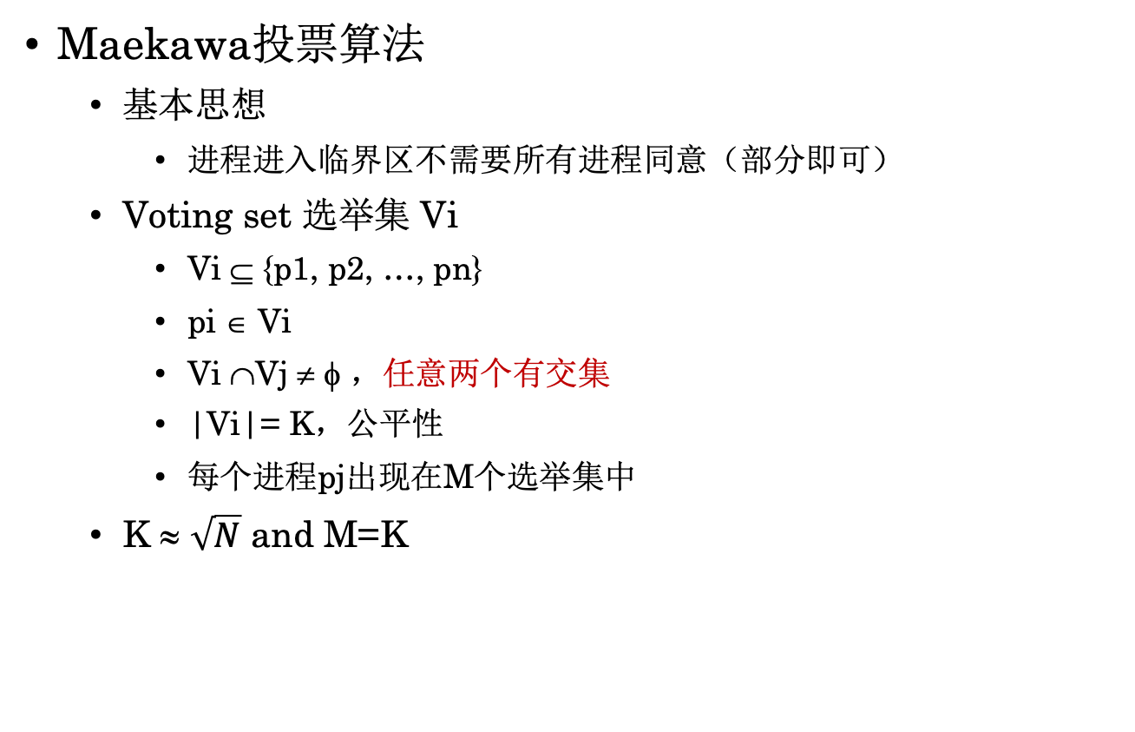
分布式互斥：Maekawa voting
Maekawa投票算法
基本思想
进程进入临界区不需要所有进程同意（部分即可）
Voting set 选举集 Vi
Vi ⊆ {p1, p2, …, pn}
pi ∈ Vi
Vi ∩Vj ≠ φ ，任意两个有交集
|Vi|= K，公平性
每个进程pj出现在M个选举集中
K ≈ $\sqrt{N}$ and M=K

Slide 18
分布式互斥：Maekawa voting
On initialization
state := RELEASED;
voted := FALSE;
For p_{i} to enter the critical section
state := WANTED;
Multicast request to all processes in V_{i};
Wait until (number of replies received = K);
state := HELD;
On receipt of a request from p_{i} at p_{j}
if (state = HELD or voted = TRUE)
then
queue request from p_{i} without replying;
else
send reply to p_{i};
voted := TRUE;
end if
For p_{i} to exit the critical section
state := RELEASED;
Multicast release to all processes in V_{i};
On receipt of a release from p_{i} at p_{j}
if (queue of requests is non-empty)
then
remove head of queue – from p_{k}, say;
send reply to p_{k};
voted := TRUE;
else
voted := FALSE;
end if
Ricart “N-1”
Ricart “all”

Slide 19
分布式互斥：Maekawa voting
Maekawa算法会产生死锁
进程p1、p2和p3，且V1={p1, p2}， V2={p2, p3}， V3={p3, p1}
若三个进程并发请求进入临界区，分别应答了自己，但无法得到另一个vote
p₁
Voted=TRUE
Voted=TRUE
p₂
p₃
Voted=TRUE

Slide 20
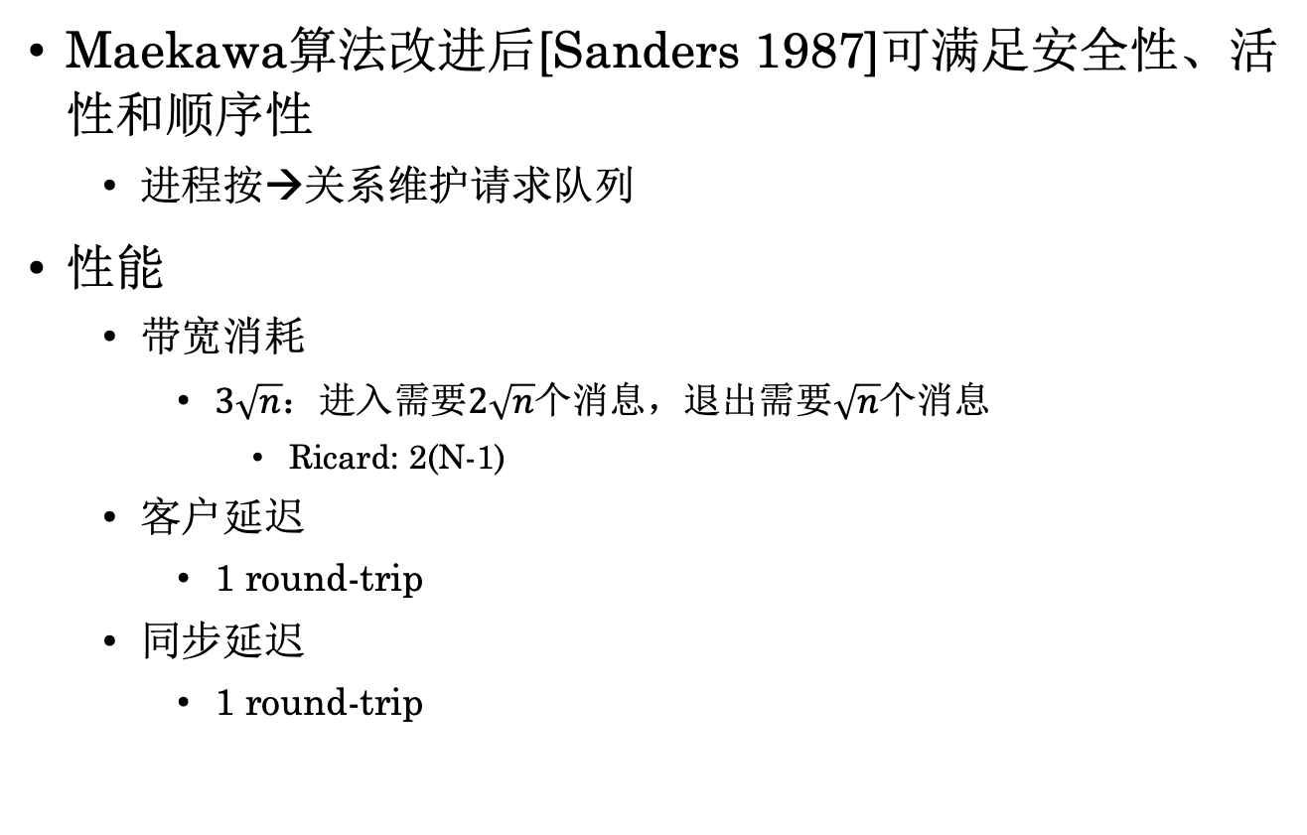
分布式互斥：Maekawa voting
Maekawa算法改进后[Sanders 1987]可满足安全性、活性和顺序性
进程按→关系维护请求队列
性能
带宽消耗
$3\sqrt{n}$：进入需要$2\sqrt{n}$个消息，退出需要$\sqrt{n}$个消息
Ricard: 2(N-1)
客户延迟
1 round-trip
同步延迟
1 round-trip

Slide 21
第4章 协调和协定
简介
分布式互斥
选举
组播通信
共识和相关问题
小结

Slide 22
选举
选举算法
选择一个唯一的进程来扮演特定角色的算法
召集选举
一个进程启动了选举算法的一次运行
参与者
进程参加了选举算法的某次运行
非参与者
进程当前没有参加任何选举算法
进程标识符
唯一且可按全序排列的任何数值

Slide 23
选举
基本要求
安全性
参与进程P_{i}的elected_{i} =⊥或elected_{i} = P（有效进程pid最大值）
活性
所有进程Pi都参加并且最终置elected_{i} ≠⊥或进程P_{i}崩溃
性能评价
带宽消耗
与发送消息的总数成比例
周转时间 turnaround time
从启动算法到终止算法之间的串行消息传输的次数

Slide 24
选举：Ring-based Election
基于环的选举算法
目的
在异步系统中选举具有最大标识符的进程作为协调者
基本思想
按逻辑环排列一组进程，id不必有序
3
17
4
24
9
1
15
24
28

Slide 25
选举：Ring-based Election
初始化，每个进程标记为非参与者me=non-participant
任何进程可以开始一次选举
将自身标记为参与者me=participant
idmsg=idlocal, forward({elect, idmsg})→next
接收到选举消息 {elect, idmsg}时
idlocal < idmsg
forward({elect, idmsg}) → next
将自身标记为参与者 me=participant
idlocal > idmsg
if me=participant, do nothing
If me=non-participant,
forward({elect, idlocal} → next
将自身标记为参与者 me=participant
idlocal=idmsg，该进程成为协调者
forward({elected, idmsg }) → next
接收到协调者消息{elected, idcoordinator}
if idcoordinator=idlocal，结束
else
Coordinator=idcoordinator
forward({elected, idcoordinator }) → next
终止另一个选举

Slide 26
选举：Ring-based Election
算法示例
选举从进程17开始。到目前为止，所遇到的最大的进程标识符是24。参与的进程用深色表示
性能
最坏情况
启动选举算法的逆时针邻居具有最大标识 符，共计需要3N-1个消息，周转时间为3N-1
最好情况
周转时间为2N
不具备容错功能
3
17
4
24
9
1
15
24
28

Slide 27
选举：Bully Election
霸道算法
同步系统，使用超时检测进程故障
通道可靠，但允许进程崩溃
每个进程知道哪些进程具有更大的标识符
每个进程均可以和所有其它进程通信

Slide 28
选举：Bully Election
[任意进程]发现故障，召集选举
<次>最大ID进程发送协调者消息coordinator
主动发现故障者。若收到election消息，仍需执行下面步骤
非最大ID进程P发送选举消息election至所有更大标识符的进程
若进程P没有收到应答消息，则给所有具有较小标识符的进程发送协调者消息 // 更大 ID 都 crash 了，我的ID最大
若进程P收到应答消息（一个即可），则等待协调者消息 // 有更大ID活着
若等待超时，则启动一次新的选举算法 // 更大 ID 临时 crash 了
接收到election消息 // 更小 ID 先发现故障，接管选举
回复应答消息answer // 让小ID等coordinator
开启另一次选举：同上一步（分类处理）
进程收到协调者信息
设置 elected_{i} = id_{coordinator}

Slide 29
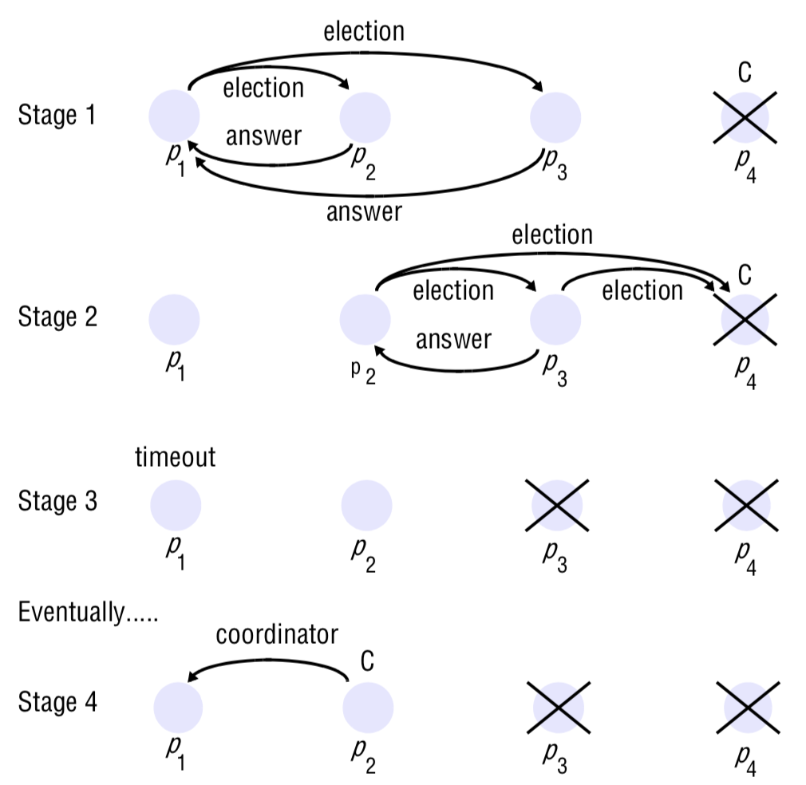
选举：Bully Election
算法示例：p4、p3相继出现故障的选举过程，p1先发现
省略的步骤

Slide 30
选举
bandwidth
best = N-2
标识符次大的进程发起选举
发送N-2个协调者消息
周转时间为1个消息
worst: O(N²)
标识符最小的进程发起选举
周转时间=依次elect(N-2)+协调者消息(1)
为什么叫bully？
When a process is started to replace a crashed process, it begins an election. If it has the highest process identifier, then it will decide that it is the coordinator and announce this to the other processes. Thus it will become the coordinator, even though the current coordinator is functioning. It is for this reason that the algorithm is called the ‘bully’ algorithm.

Slide 31
第4章 协调和协定
简介
分布式互斥
选举
组播通信
共识和相关问题
小结

Slide 32
组播通信
组播/广播
组播：发送一个消息给进程组中的每个进程。
广播：发送一个消息给系统中的所有进程。
组播面临的挑战
效率
带宽使用
总传输时间
投递保证
可靠性
顺序
进程组管理
进程可任意加入或退出进程组

Slide 33
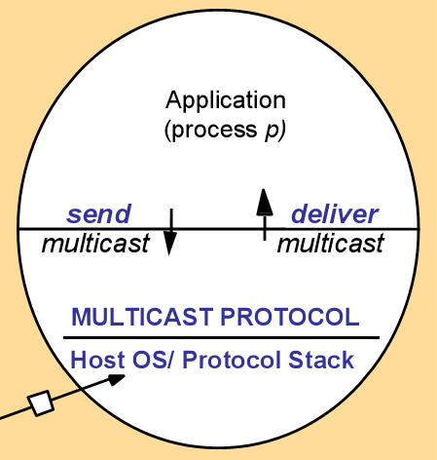
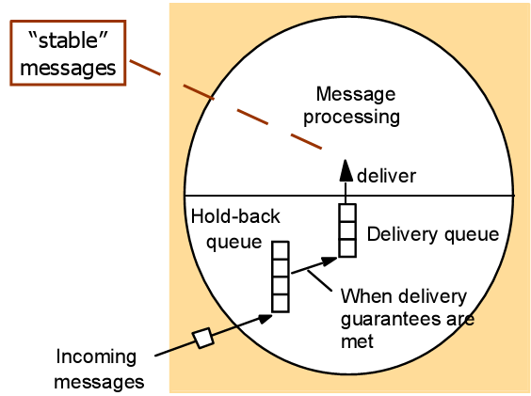
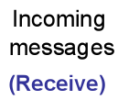
组播通信
系统模型
multicast(g, m)
进程发送消息给进程组g的所有成员
deliver(m)
投递由组播发送的消息到调用进程

Slide 34
组播通信
封闭组和开放组
封闭组
开放组
封闭组：只有组的成员可以组播到该组
开放组：组外的进程也可以向该组发送消息

Slide 35
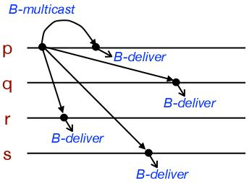
组播通信
基本组播(reliable channel)
原语：B-multicast、B-deliver
A correct process will eventually deliver the msg, as long as the multicaster does not crash.
B-multicast(g, m)：对每个进程p∈g，send(p, m)
进程p receive(m)时：p执行B-deliver(m)

Slide 36
组播通信
Correct process
Process that never fail
可靠组播 R-multicast / R-deliver
完整性 Integrity
一个正确的进程p投递一个消息m至多一次
有效性 Validity
如果一个正确的进程组播消息m，那么它终将投递m。
协定 Agreement
如果一个正确的进程投递消息m，那么group中其它正确的进程终将投递m。
与B-multicast的区别
B-multicast 不保证协定（sender中途失效）

Slide 37
用B-multicast实现可靠组播
算法
初始化：
Received:={};
进程p将R-multicast消息发送给组g：
B-multicast(g, m);
在进程q进行B-deliver(m)时，其中g=group(m)
if (m ∉ Received) // 完整性
then
Received:=Received ∪ {m}
if (q≠p) then B-multicast(g, m); end if // 协定
R-deliver m; // 完整性，有效性
end if
通过B-multicast发消息给组内成员
消息可能被多次投递，重复的消息将不被处理。

Slide 38
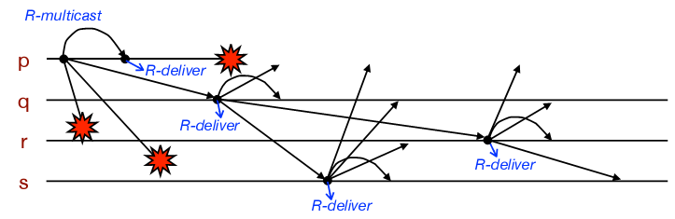
用B-multicast实现可靠组播
进程p崩溃，消息m没有投递到r和s进程；
然而，进程q继续投递消息m给正确的进程r和s；
此后，正确的进程r和s继续投递消息至组内其他进程
洪泛法

Slide 39
用B-multicast实现可靠组播
算法评价
满足完整性
B-multicast中的通信通道可靠+B-multicast特性
满足有效性
一个正确的进程终将B-deliver消息到它自己
遵循协定
每个正确的进程在B-deliver消息中都B-multicast该消息到其它进程（sender没有crash，eventually deliver）
效率低
每个消息被发送到每个进程|g|次，累计|g|²次。
Notes:
Agreement follows from the fact that every correct process B-multicasts the message to the other processes after it has B-delivered it. If a correct process does not R- deliver the message, then this can only be because it never B-delivered it. That in turn can only be because no other correct process B-delivered it either; therefore none will R-deliver it.

Slide 40
用IP组播实现可靠组播
将IP组播、捎带确认法和否定确认相结合
基于IP组播
IP组播通信通常是成功的
捎带确认piggyback
在发送给组中的消息中捎带确认（已经收到了什么）
否认确认negative acknowledgement
进程检测到有遗漏消息时，发送单独的应答（请求）消息

Slide 41
用IP组播实现可靠组播
组g中的每个进程p维护的信息
Sg,p: 下一个要发送的消息的序号
Rg,q: 来自进程q的最新消息的序号
p要R-multicast一个消息到组g
捎带Sg,p和确认（即<q, Rg,q>）
Sg,p = Sg,p +1。
收到一个来自p的广播消息m，准备R-deliver:
当且仅当m.S = Rg,p +1，投递消息；Rg,p = Rg,p +1
考虑只有组播消息，否则不满足 +1 限定
若m.S <= Rg,p, 则该消息已投递，直接丢弃
若m.S > Rg,p +1或对任意捎带过来的确认<q, Rq>有Rq > Rg,q, 则漏掉了一个或多个消息。将消息暂存在保留队列中，并发送否认确认NACK，要求重新发送丢失消息。

Slide 42
用IP组播实现可靠组播
保留队列 hold-back queue
保留队列并不是可靠性必须的，但它简化了协议，使我们能使用序号来代表已投递的消息集。也提供了投递顺序保证。
消息处理
投递
保留队列
投递队列
当满足投递保证时
到达的消息

Slide 43
用IP组播实现可靠组播
算法评价
完整性
通过检测重复消息和IP组播性质实现
有效性
仅在IP组播具有有效性时成立
协定
需要：进程无限组播消息（保证有机会探测消息丢失，因为是被动NACK）+无限保留消息副本时成立（一旦收到NACK，重发）→ 不现实
某些派生协议实现了协定

Slide 44
统一性质
统一性质：Uniform properties
无论进程是否正确都成立的性质
统一协定 Uniform agreement
如果一个进程投递消息m，不论该进程是正确的还是出故障，在group(m)中的所有正确的进程终将投递m。
统一协定允许一个进程在投递一个消息后崩溃

Slide 45
统一性质
- 符合统一协定的算法示例
初始化：
Received:={};
进程p为了将R-multicast消息发送给组g：
B-multicast(g,m);
在进程q On B-deliver(m)时，其中g=group(m)
if (m ∉ Received)
then
Received:=Received ∪ {m}
if (q≠p) then B-multicast(g,m); end if
R-deliver m;
end if
若交换这两行，则算法不满足统一协定

Slide 46
有序组播
FIFO组播
因果排序组播
全排序组播

Slide 47
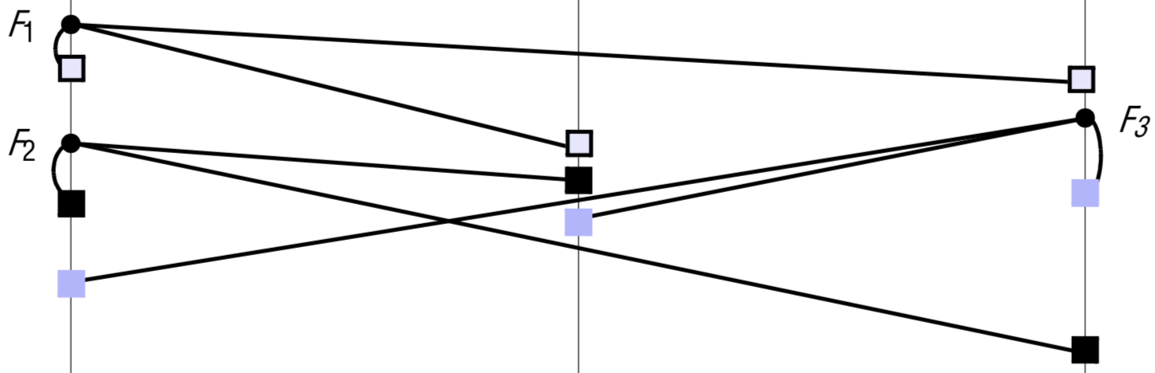

有序组播
FIFO排序
如果一个正确的进程发出multcast(g, m)，然后发出multicast(g, m’)，那么每个投递m’的正确的进程将在m’前投递m。
保证每个进程发送的消息在其它进程中的接收顺序一致

Slide 48
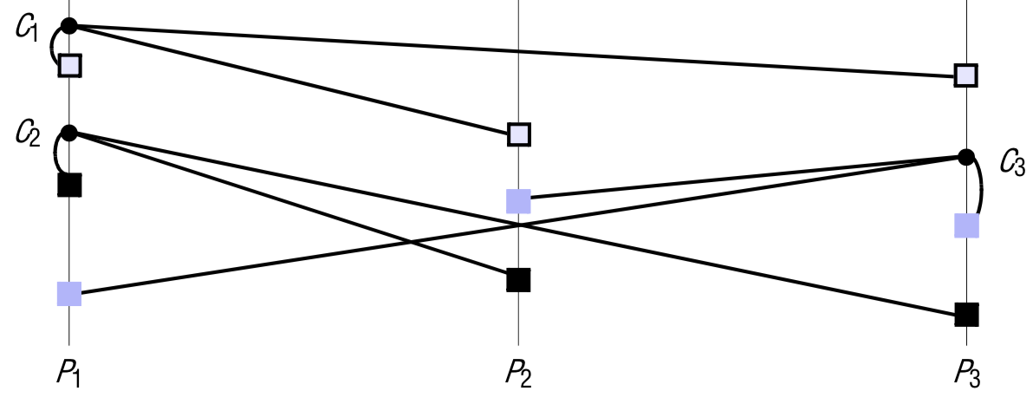
有序组播
因果排序 causal ordering
如果multcast(g, m) → multicast(g, m’) ，那么任何投递m’的正确进程将在m’前投递m
C1→C3, C2||C3，区别于FIFO：跨进程

Slide 49
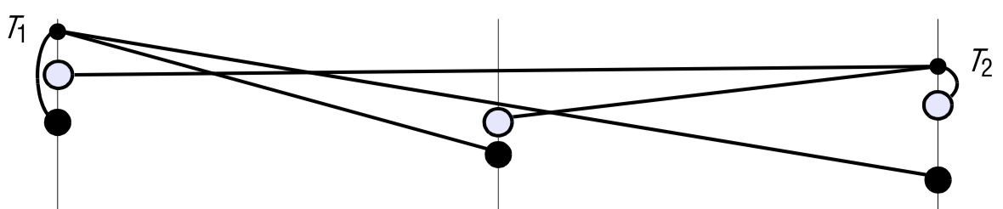
有序组播
全排序 total ordering
如果一个正确的进程在投递m’前投递消息m，那么其它投递m’的正确进程将在m’前投递m
所有进程对所有消息deliver顺序一致，不关心其它属性

Slide 50
Example
Bulletin board:
os.interesting
Item
From
Subject
23
A. Hanlon
Mach
24
G. Joseph
Microkernels
FIFO Ordering
25
A. Hanlon
Re: Microkernels
26
T. L’Heureux
RPC performance
27
M. Walker
Re: Mach
Causal Ordering
end

Slide 51
组播通信
实现FIFO排序
基于序号实现
FO-multicast/FO-deliver
算法
与基于IP组播的可靠组播类似，即采用Sgp、Rgq和保留队列

Slide 52
组播通信：因果排序
向量时钟，每个进程维护自己的向量时钟
CO-multicast
在向量时钟的相应分量上加1，附加VC到消息
CO-deliver
根据时间戳递交消息

Slide 53
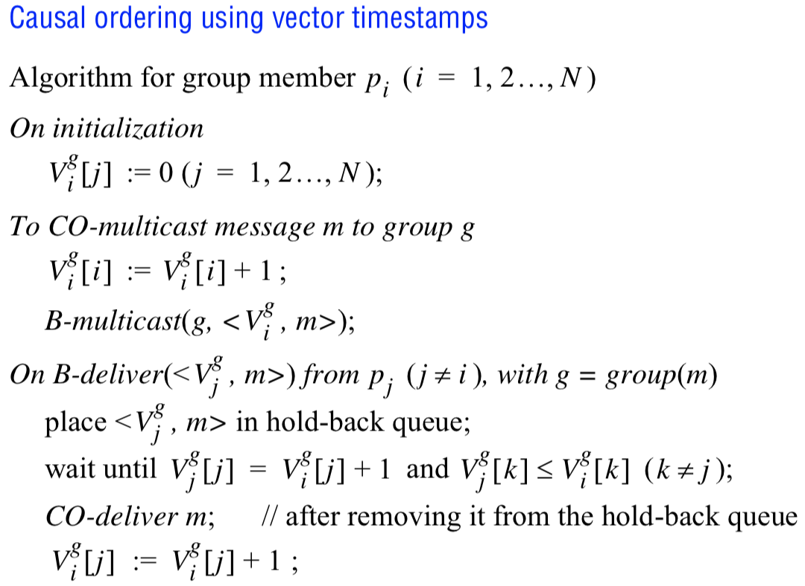
组播通信：因果排序
I am p_{i}
投递了Pj组播前投递的消息
只考虑组播消息HB
Notes:
Whenaprocesspi B-deliversamessagefrompj,itmustplaceitinthehold-back queue before it can CO-deliver it – that is, until it is assured that it has delivered any messages that causally preceded it. To establish this, pi waits until (a) it has delivered any earlier message sent by pj , and (b) it has delivered any message that pj had delivered at the time it multicast the message.

Slide 54
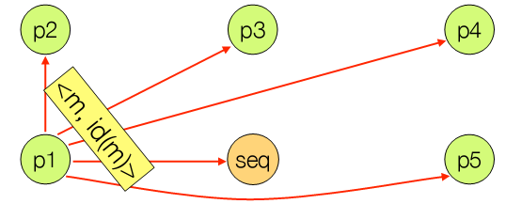
组播通信：全排序
为组播消息指定全排序标识符 ，以便每个进程基于这些标识符做出相同的排序决定。
Sequencer

Slide 55
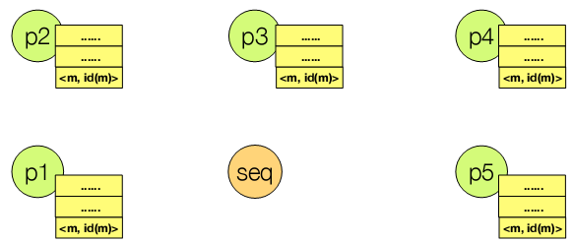
组播通信：全排序
每个进程将<m, id(m)>放入保留队列，sequencer除外

Slide 56
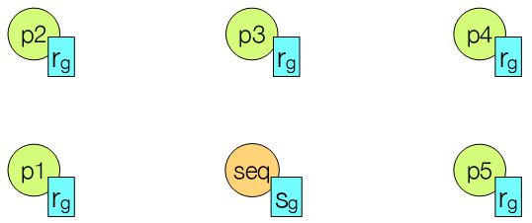
组播通信：全排序
sequencer维护一个组特定的序号Sg，用来给它B-deliver的消息指定连续且不断增加的序号。它通过给g发送B-deliver顺序消息来宣布序号。
每个进程维护一个本地的rg

Slide 57
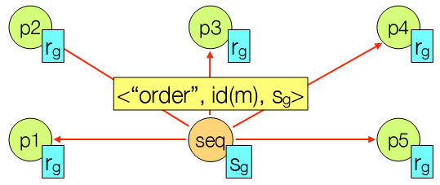
组播通信：全排序

Slide 58
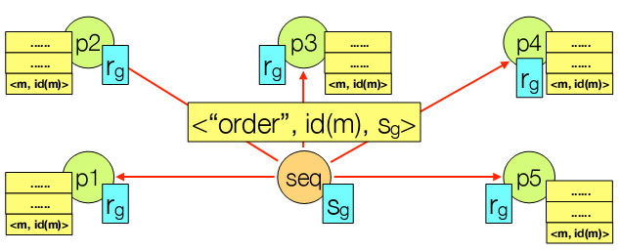
组播通信：全排序

Slide 59
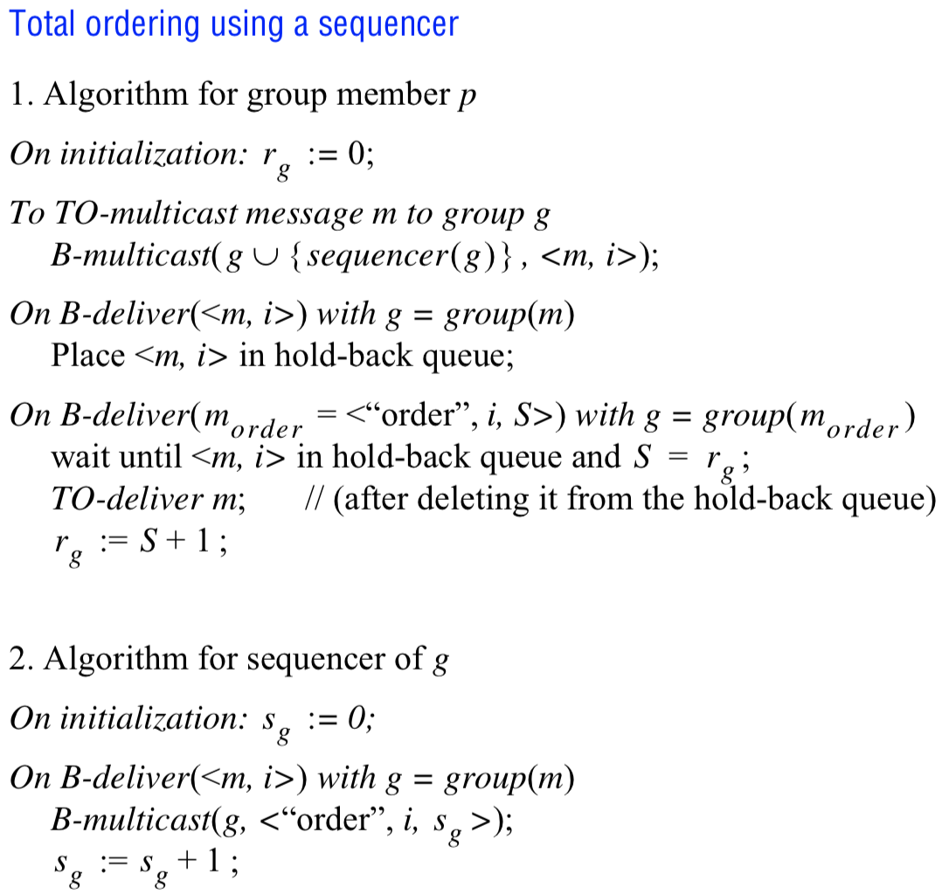
Sequencer-based Algorithm
i=id(m)
投递sequencer指定的消息

Slide 60
组播通信：全排序
全排序的ISIS算法
P
2
1 消息
3
2
P
2
2 建议的序号
4
1
3 协定的序号
1
2
P
1
3
P
3

Slide 61
全排序ISIS算法
Ag,q: 进程q迄今为止从组g观察到的最大的协定序号
Pg,q : 进程q自己提出的最大序号
进程p组播消息m到组g
p B-multicast <m, i>到g，其中i是m的id
每个接收进程q
Pg,q = max(Ag,q, Pg,q)+1;
把 Pg,q添加到消息m，并把m放入有序保留队列
用序号Pg,q回答p
P收集Pg,q
选择最大的数a作为下一个协定序号，然后 B-multicast<i,a> 到g
每个进程q置Agq: = max(Agq, a), 并把a附加到消息上（用以在 hold-back queue对消息进行重排序，并将消息转移到投递队列）

Slide 62
ISIS Issue
Two processes P1 & P2 at their initial state.
P1 sends M1 & P2 sends M2.
P1 receives M1 (its own) and proposes 1. P2 does the same for M2.
P2 receives M1(P1’smessage) and proposes 2. P1 does the same for M2.
P1 picks 2 for M1 & P2 also picks 2 for M2 → Same sequence number for two different msgs.
How to solve this?
Use process id for total ordering: <proposal>.<pid>
An example
https://cse.buffalo.edu/~stevko/courses/cse486/spring19/lectures/12-multicast2.pdf
算法分析
正确的进程最终会对同一组序号达成一致；
序号是单调递增的；
不保证因果或FIFO序；
比基于顺序者的组播有更大的延迟

Slide 63
组播通信：组重叠
全局的FIFO排序
如果一个正确的进程发出multicast(g, m)，然后发出multicast(g’, m’)，则g∩g’中的每一个投递m’的正确进程将在m’前投递m。
全局的因果排序
如果multicast(g, m) → multicast(g’, m’) ，则g∩g’中的任何投递m’的正确进程将在m’前投递m。

Slide 64
组播通信：组重叠
进程对的全排序
如果一个正确的进程在投递发送到g’的消息m’前投递了发送到g的消息m，则g∩g’中的任何投递m’的正确进程将在m’前投递m
全局的全排序
令“<”是投递事件之间的排序关系。我们要求“<”遵守进程对的全排序，并且无环。

Slide 65
第4章 协调和协定
简介
分布式互斥
选举
组播通信
共识和相关问题
小结

Slide 66
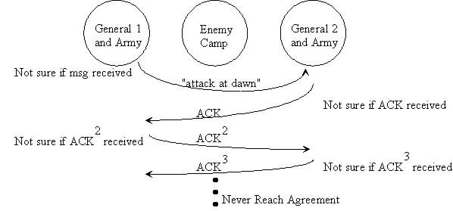
Example
两将军问题（Two General’s Problem）

Slide 67
共识问题
一个或多个进程提议一个值后，使进程对这个值达成一致意见。
FLP不可能原理：Fischer、Lynch和Patterson于1985年发表《Impossibility of Distributed Consensus with One Faulty Process》指出：在网络可靠，但允许节点失效（即便只有一个）的最小化异步模型系统中，不存在可以解决一致性问题的共识算法。
Stopped many distributed system designers dead in their tracks
A lot of claims of “reliability” vanished overnight
impossibility of consensus

Slide 68
共识和相关问题
pi: 进程i
vi: 进程pi的提议值（proposed value）
di: 进程pi的决定变量（decision value）

Slide 69
共识和相关问题
3个进程的共识问题示例
P₁
d₁:=proceed
P₂
d₂:=proceed
V₁:=proceed
V₂:=proceed
Consensus
algorithm
V₃:=abort
P₃
(Crashes)

Slide 70
共识算法的基本要求
终止性 Termination
每个正确的进程最终设置它的决定变量
协定性 Agreement
如果pi和pj是正确的且已进入决定状态，那么di=dj，其中i, j=1,2,…N。
完整性/有效性 Integrity/Validity
如果正确的进程都提议了同一个值，那么处于决定状态的任何正确进程将选择该值。
Weaker: decision value equals a value that some correct process proposed

Slide 71
共识算法
算法
每个进程组播它的提议值
每个进程收集其它进程的提议值
每个进程计算V = majority(v1, v2, …, vN)
majority()函数为抽象函数，可以是max()、min()等
算法分析
终止性
由组播操作的可靠性保证
协定性和完整性
由majority()函数定义和可靠组播的完整性保证

Slide 72
拜占庭将军问题(Byzantine Generals)
问题描述
3个或更多将军协商是进攻还是撤退
1个将军（司令）发布命令，其他将军（中尉）决定进攻或撤退
一个或多个将军可能会叛变
所有未叛变的将军执行相同的命令
与共识问题的区别
一个独立的进程提供一个值，其他进程决定是否采用
算法要求
终止性：每个正确进程最终设置它的决定变量
协定性：所有正确进程的决定值都相同
完整性：若司令正确，则所有正确进程采用司令提议的值

Slide 73
交互一致性(interactive consistency)
每个进程提议一个值，就向量达成一致
决定向量: 向量中的每个分量与一个进程的值对应
算法要求
终止性
每个正确进程最终设置它的决定变量
协定性
所有正确进程的决定向量都相同
完整性
如果进程pi是正确的，那么所有正确的进程都把vi作为他们决定向量中第i个分量

Slide 74
共识问题的关联
目的
重用已有的解决方案
问题定义
共识问题C：Ci(v1,v2,…vN): 返回进程pi的决定值
拜占庭将军BG：BGi(j,v): 返回进程pi的决定值，pj是司令，它建议的值是v
交互一致性问题IC
ICi(v1,v2,…,vN)[j]: 返回进程pi的决定向量的第j个分量

Slide 75
共识问题的关联
从BG构造IC
将BG算法运算N次，每次都以不同的进程pj作为司令
ICi(v1,v2, …, vN )[j] = BGi(j,vj), (i, j = 1, 2, …, N)
从IC构造C
Ci(v1,v2, …, vN ) = majority(ICi(v1,v2, …, vN )[1],…, ICi(v1,v2, …, vN )[N])
从C构造BG
令进程pj把它提议的值v发送给它自己以及其余进程
所有的进程都用它们收到的那组值v1,v2, …, vN作为参数运行C算法
BGi(j,vj) =Ci(v1,v2, …, vN ), (i = 1, 2, …, N)

Slide 76
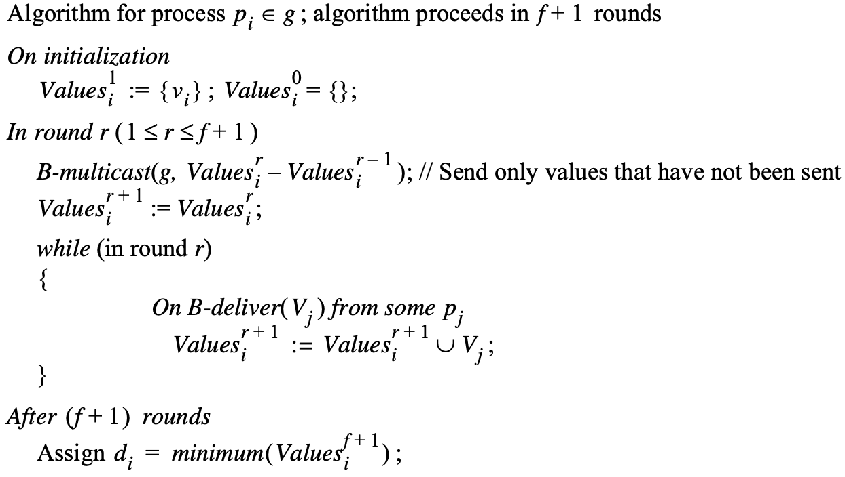
同步系统中的共识问题
故障假设：N个进程中最多有f个进程会出现崩溃故障
算法
对pi∈g的进程算法: 算法进行到f+1轮
初始化:
Valuses_{i}¹:={vi}; Values_{i}⁰={};
在第r轮(1≤r ≤f+1)
B-multicast(g,Values_{i}^{r}-Values_{i}^{r-1}); //仅发送还没有发送的值
Values_{i}^{r+1}:=Values_{i}^{r};
While(在第r轮) { // timeout
在B-deliver(Vj)来自pj的消息时: Values_{i}^{r+1}:=Values_{i}^{r+1}∪Vj;}
在(f+1)轮之后
d=min(Values_{i}^{f+1});

Slide 77
共识和相关问题
算法分析
终止性质
由同步系统保证
协定性和完整性
假设pi得到的值是v，而pj不是，则存在pk，pk在把v传送给pi后，还没来得及传送给pj就崩溃了
…（因为是广播，所以）
每个回合至少有一个进程崩溃
但假设至多有f个进程崩溃
而进行了f+1回合（即便只剩一个回合，B-multicast的语义可以保证所有correct process看到的集合一致），因此得出矛盾
Why f+1?
Notes:
最糟糕情况：每次crash一个进程，它碰巧只发了一个消息出去，下一轮这个进程也只发送给一个进程，碰巧也是它crash。如此，这个消息必须在 f+1 轮时才能被广泛接受

Slide 78
Paxos (Παξος): CFT Consensus
Goal
Allow a group of processes to agree on a value
Requirements
Safety
Only a value that has been proposed may be chosen.
Only a single value is chosen.
A node never learns that a value has been chosen unless it actually has been.
Liveness (enough processes remain up-and-running)
Some proposed value is eventually chosen.
If a value has been chosen, a node can eventually learn the value.

Slide 79
Paxos——Assumptions
The distributed system is partially synchronous (in fact, it may even be asynchronous).
Communication between processes may be unreliable, meaning that messages may be lost, duplicated, delayed or reordered.
Messages that are corrupted can be detected as such (and thus subsequently ignored).
Processes may exhibit crash failures, but not arbitrary failures, nor do processes collude.
May resume normal operation when restarted

Slide 80
Paxos
Quorum-Based Consensus
not guarantee better result
Create a fault-tolerant consensus algorithm that does not block if a majority of processes are working

Slide 81
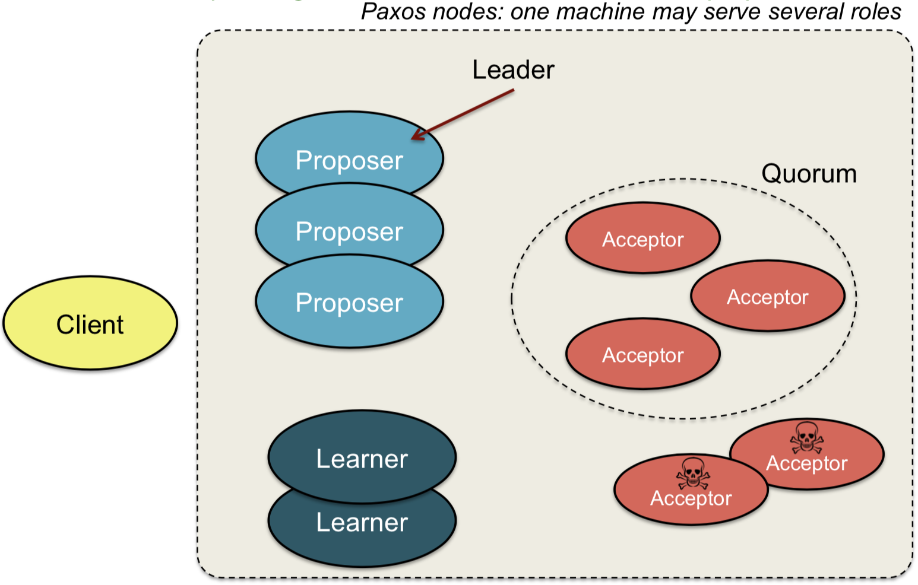
Paxos players
Client makes a request
Proposers
Get a request from a client and run the protocol to get everyone in the cluster to agree
Acceptors
Multiple processes that remember the state of the protocol
Quorum = any majority of acceptors
Learners
Accept agreement from majority of acceptors
Execute the request and/or sends a response back to the client
Proposal
An alternative proposed by a proposer.
Consists of a unique number and a proposed value (42, B)

Slide 82
Paxos workflow

Slide 83
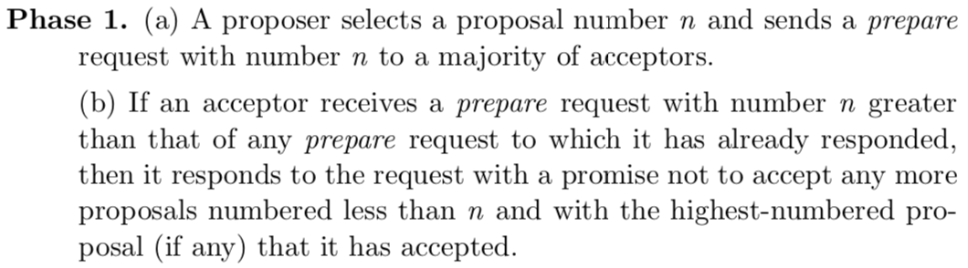
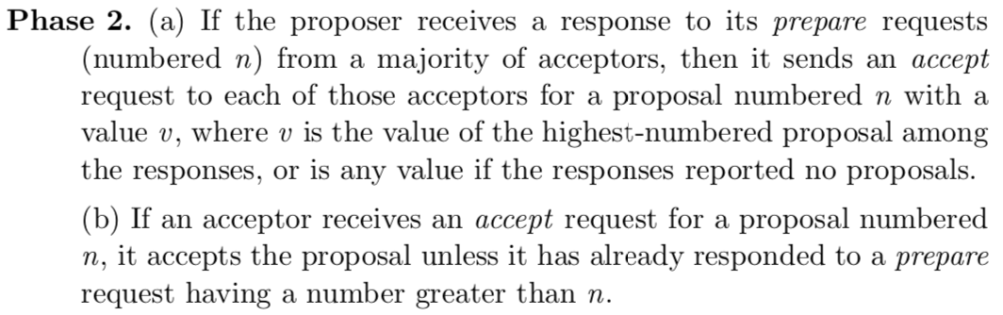
The Algorithm
Prepare
Promise
Accept
Accepted

Slide 84
Basic Paxos Algorithm
Phase 1a: “Prepare”
Select proposal number* N and send a prepare(N) request to a quorum of acceptors.
Proposer
Phase 1b: “Promise”
If N > number of any previous promises or acceptances,
* promise to never accept any future proposal less than N,
* send a promise(N, (n, U)) response
(where U is the highest-numbered proposal n accepted so far (if any))
Acceptor
Phase 2a: “Accept!”
If proposer received promise responses from a quorum,
* send an accept(N, W) request to those acceptors
(where W is the value of the highest-numbered proposal among the promise responses, or any value if no promise contained a proposal)
Phase 2b: “Accepted”
If N >= number of any previous promise,
* accept the proposal
- send an accepted notification to the proposer
* = record to stable storage
Notes:
Prepare
Proposer knows value to propose, picks a number, sends proposal to quorum
Promise
Note that acceptor only needs to remember its most recent promise and most recently-accepted proposal. These are recorded to stable storage.
Questions?

Slide 85
Example
P1
A1
A2
A3
start
prepare(1)
prepare(1)
promise(1, -)
promise(1)
accept(1, A)
prepare(1)
accepted(1, A)
prepare(1)
time
Notes:
Sends prepare request to a quorum (which happens to not include A2).

Slide 86
P1
P2
A1
A2
A3
accepted(1, A)
prepare(1)
continued...
prepare(2)
prepare(1)
promise(2, -)
promise(2, (1,A))
accept(2, A)
prepare(1)
accepted(2, A)
accepted(2, I)
time

Slide 87
Paxos: keep trying if you need to
A proposal N may fail because
The acceptor may have made a new promise to ignore all proposals less than some value M >N
A proposer does not receive a quorum of responses: either promise (phase 1b) or accept (phase 2b)
Algorithm then has to be restarted with a higher proposal #
Dueling proposers: risk of livelock
Multi-Paxos

Slide 88
P1
P2
A1
A2
A3
start
prepare(1)
prepare(1)
promise(1)
promise(1)
prepare(2)
prepare(2)
prepare(1)
prepare(1)
promise(2, -)
prepare(1)
accept(1, F)
prepare(1)
accepted(1, F)
prepare(3)
prepare(1)
...
prepare(4)
time
prepare(1)
...
Dueling proposers
Notes:
This might just as easily have happened.
Dueling Proposers.

Slide 89
思考
How many acceptors are required to tolerant f failures?
2f+1
+1

Slide 90
BFT共识：BGP
随机故障假设
N个进程中最多有f个进程会出现随机故障
N≤3f
无解决方法
N≥3f+1
Lamport于1982给出了解决算法

Slide 91
BGP
三个拜占庭将军
p
(司令)
p
(司令)
1
1
1:v
1:v
1:w
1:x
2:1:v
2:1:w
p
p
p
p
2
3
2
3
3:1:u
3:1:x
有故障的进程用灰色表示

Slide 92
BGP
三个进程的不可能性
如果存在一个解决方法，在左边的场景中，根据完整性条件（司令正确），p2选择1:v
由于p2不能分辨这两个场景，因此p2在右边的场景中选择1:w
根据对称性，p3在右边的场景中选择1:x，与协定性矛盾
三个进程实现拜占庭协定
对发出的消息使用数字签名

Slide 93
BGP
对于N≤3f的不可能性
n1, n2, n3
将N个将军分成3组，n1+n2+n3=N，且n1, n2, n3 ≤ N/3
p1, p2, p3
让进程p1, p2, p3分别模仿n1, n2, n3个将军
根据对称性，p3在右边的场景中选择1:x
若存在一个解决方法，即达成一致且满足完整性条件。与三个进程的不可能性结论矛盾
另一个思路
f个坏进程可能不发消息，故需保证N-f个消息才能确定结果，但无法区分N-f是否都是好的，故最坏结果是N-f里包括f个坏消息，那么剩余的好消息要多余坏消息，即N-f-f>f，即N>3f
为什么下界是 3f+1?

Slide 94
CMU final exam

Slide 95
BGP
对1个故障进程的解决方案
假设N=4，f=1
正确的将军通过两轮消息取得一致
第一轮，司令给每个将军发送一个值
第二轮，每个将军将收到的值发送给其他人
每个将军执行majority()函数

Slide 96
BGP
４个拜占庭将军示例
p
1
(司令)
p
1
(司令)
1:v
1:v
1:u
1:w
1:v
1:v
2:1:v
2:1:u
p
2
3:1:u
p
3
p
2
3:1:w
p
3
4:1:v
4:1:v
4:1:v
4:1:v
2:1:v
3:1:w
2:1:u
3:1:w
p
4
有故障的进程用灰色显示
p
4
左边： d2 = majority(v, u, v) = v，
d4 = majority(v, v, w) = v
右边： d₂ = d₃ ＝d₄＝majority(u, v, w) = ⊥

Slide 97
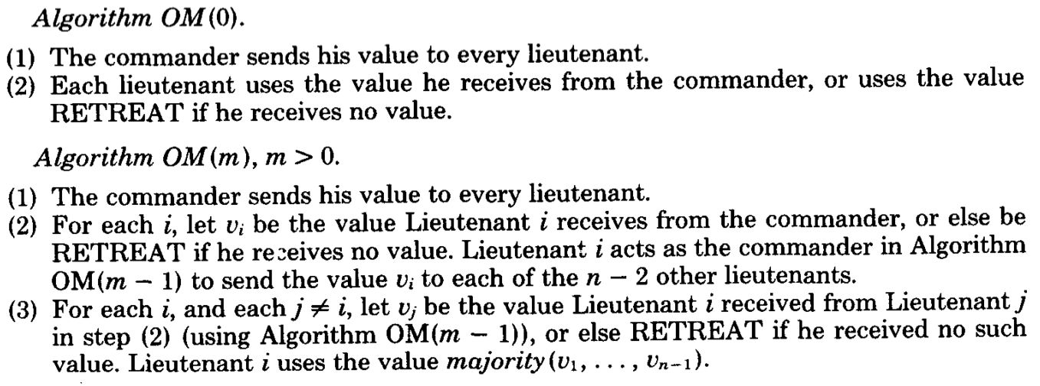
同步系统中的BFT：Lamport BGP
定理：对于任意m，如果有多于3m的将军和至多m个叛徒，算法OM(m)达到共识。

Slide 98
Lamport BGP Algorithm
性能讨论
衡量标准
进行了多少轮消息投递？
发送了多少消息，消息的长度是多少？
Lamport算法
f+1轮
O(N^{f+1})条消息
Fischer和Lynch于1982年证明
如果允许出现拜占庭故障，那么任何确定性的解决共识问题的算法至少需要f+1轮消息投递。

Slide 99
BGP
BGP应用
核电站/Bitcoin/Boeing 777/SpaceX Dragon
Async + BFT
很多应用场景的网络是Async
BFT
Malicious attacks, software errors
Need N-version programming
FLP定理：异步系统可能无法达成共识
无法分辨一个进程是速度很慢还是已经崩溃
Fischer, M. J., Lynch, N. A., and Paterson, M. S. 1985. Impossibility of distributed consensus with one faulty process. J. ACM 32, 2 (Apr. 1985), 374-382.
Notes:
N-version programming, also known as multiversion programming or multiple-version dissimilar software, is a method or process in software engineering where multiple functionally equivalent programs are independently generated from the same initial specifications.

Slide 100
异步系统BFT
PBFT: Practical Byzantine Fault Tolerance
BFT alg. was considered too impractical in practice
Replicate service across many nodes
Assumption: only a small fraction of nodes are Byzantine
Rely on a super-majority of votes to decide on correct computation.
Makes some weak synchrony (message delay) assumptions to ensure liveness
Would violate FLP impossibility otherwise
PBFT property: tolerates <=f failures using a RSM with 3f+1 replicas

Slide 101
Terminology
Client
RSM (replicated state machine, replica)
Primary
Backup
View

Slide 102
Normal-case Operation
A client sends a request to invoke a service operation to the primary
The primary multicasts the request to the backups
Replicas execute the request and send a reply to the client
The client waits for f+1 replies from different replicas with the same result; this is the result of the operation.

Slide 103
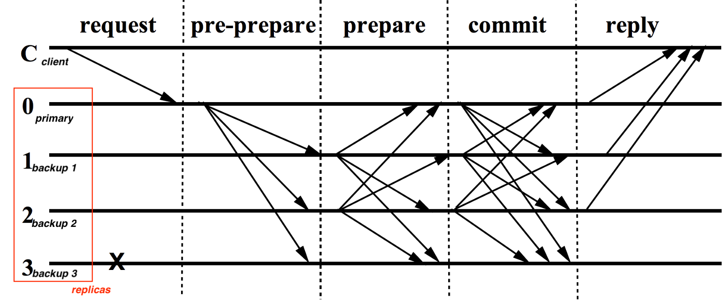
In details
Request: the user sends transactions to the primary.
Pre-prepare: the primary produces a proposal containing transactions and forwards to all replicas.
Prepare: Upon receiving a proposal, backups will verify it, and if it succeeds, they will broadcast prepare message to all other replicas. Backups do nothing if verification fails. This is the first round of voting.
Commit: Upon receiving prepare messages from ⅔ of all backups, replicas will now broadcast commit messages. This is the second round of voting.
Reply: the client sees the result of consensus.

Slide 104
Pre-prepare Phase
Request: m
{PRE-PREPARE, v, n, m}_{σ0}
Primary: Replica 0
Replica 1
Replica 2
Fail
Replica 3

Slide 105
Prepare Phase
Request: m
PRE-PREPARE
Primary: Replica 0
Replica 1
Replica 2
Fail
Replica 3
Accepted PRE-PREPARE

Slide 106
Prepare Phase
Request: m
PRE-PREPARE
Primary: Replica 0
{PREPARE, v, n, D(m), 1}_{σ1}
Replica 1
Replica 2
Fail
Replica 3
Accepted PRE-PREPARE(v, n, m)

Slide 107
Prepare Phase
PREPARED(v, n, m)
Request: m
Collect PRE-PREPARE + 2f matching PREPARE
PRE-PREPARE
Primary: Replica 0
{PREPARE, v, n, D(m), 1}_{σ1}
Replica 1
Replica 2
Fail
Replica 3
Accepted PRE-PREPARE(v, n, m)

Slide 108
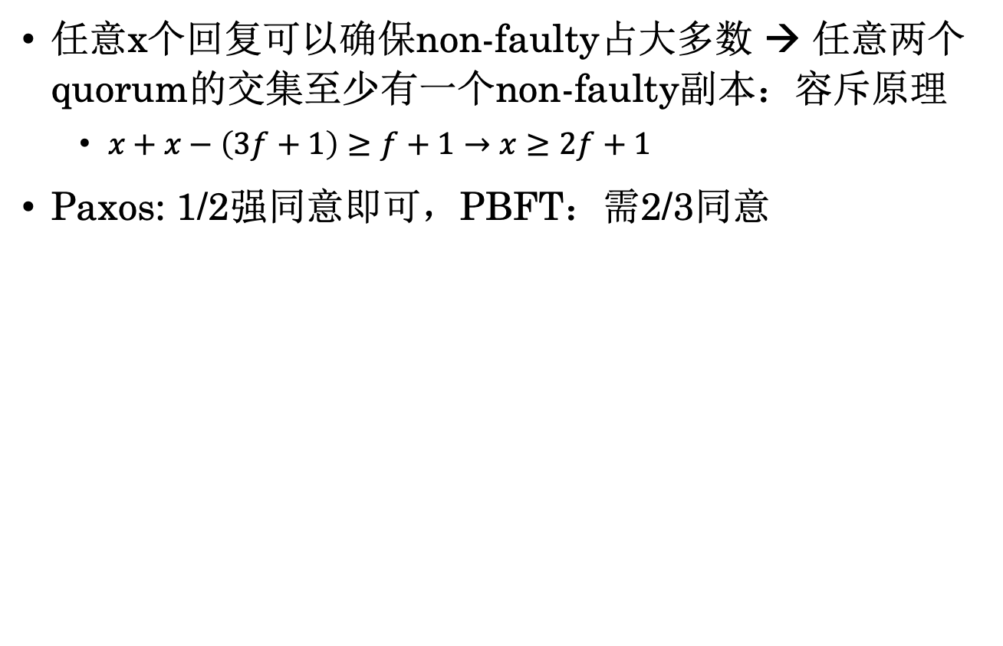
Agreement
任意x个回复可以确保non-faulty占大多数 → 任意两个quorum的交集至少有一个non-faulty副本：容斥原理
$x+x−\left(3f+1\right)≥f+1→x≥2f+1$
Paxos: 1/2强同意即可，PBFT：需2/3同意
Quorums have at least 2f + 1 replicas
Quorum A
Quorum B
Quorums intersect in at least one correct replica

Slide 109
Commit Phase
Request: m
PRE-PREPARE
PREPARE
Primary: Replica 0
Replica 1
{COMMIT, v, n, D(m)}_{σ2}
Replica 2
Fail
Replica 3

Slide 110
Commit Phase (2)
Request: m
Collect 2f+1 matching COMMIT: execute and reply
PRE-PREPARE
PREPARE
COMMIT
Primary: Replica 0
Replica 1
Replica 2
Fail
Replica 3

Slide 111
Commit Phase (2)
Request: m
Collect f+1 reply
PRE-PREPARE
PREPARE
COMMIT
Primary: Replica 0
Replica 1
Replica 2
Fail
Replica 3

Slide 112
Question
Why only f+1 for the reply but not 2f+1 as prepare and commit?
What if the primary fails?
Bad-node → no consensus
Crash → view-change
trigger: timeout
p = v mod |R|

Slide 113
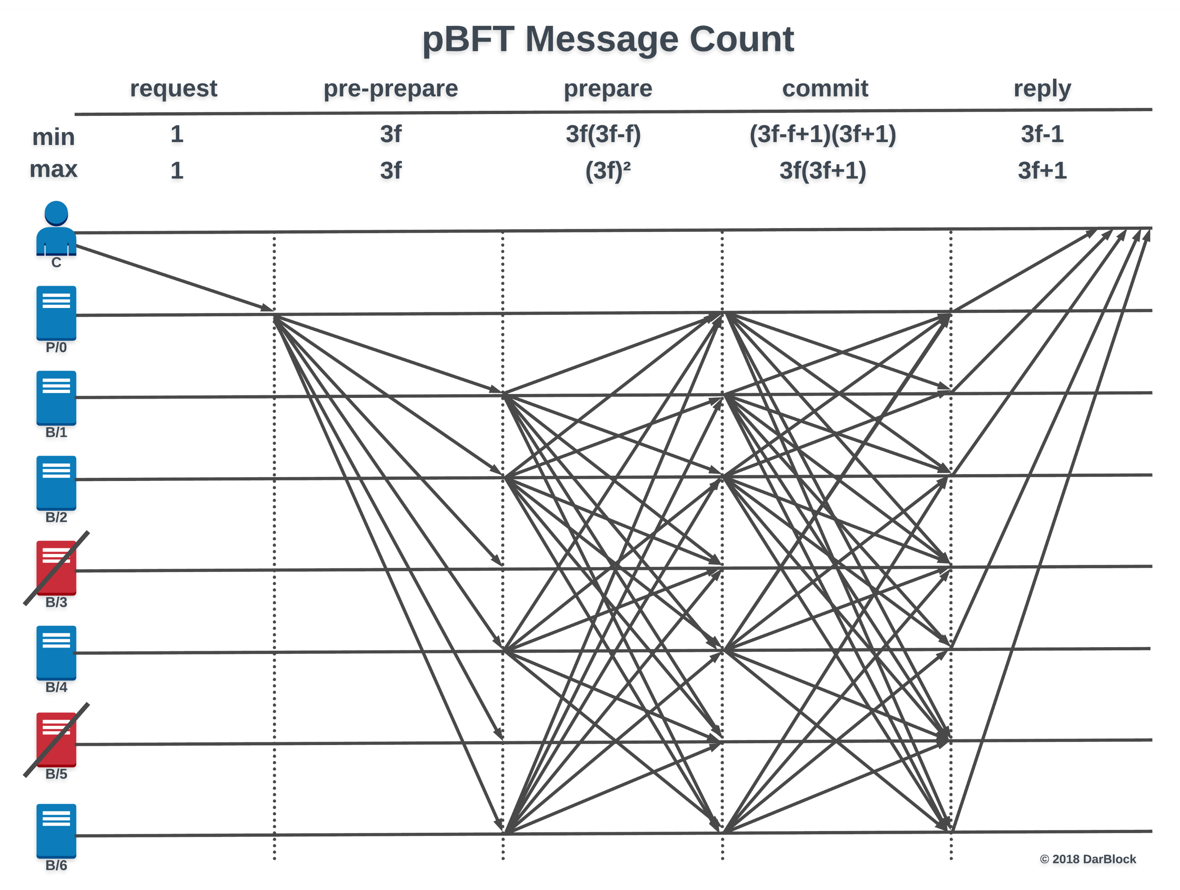
Practical limitations of PBFT
Better, but not good enough (O(n²) vs O(n^{f+1}))
Protection is achieved only when <= f nodes fail

Slide 114
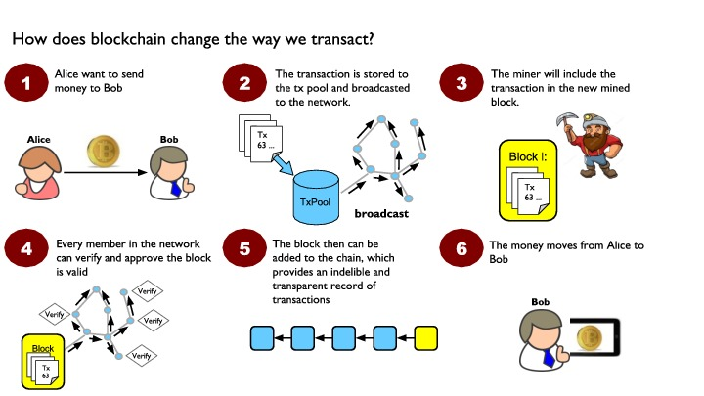
Blockchain

Slide 115
Consensus on Blockchains
PoW (Proof-of-Work)
PoS (Proof-of-Stake)
PoC (Proof-of-Capacity)
PoB (Proof-of-Burn)
PoA (Proof-of-Assignment)
PoX…

Slide 116
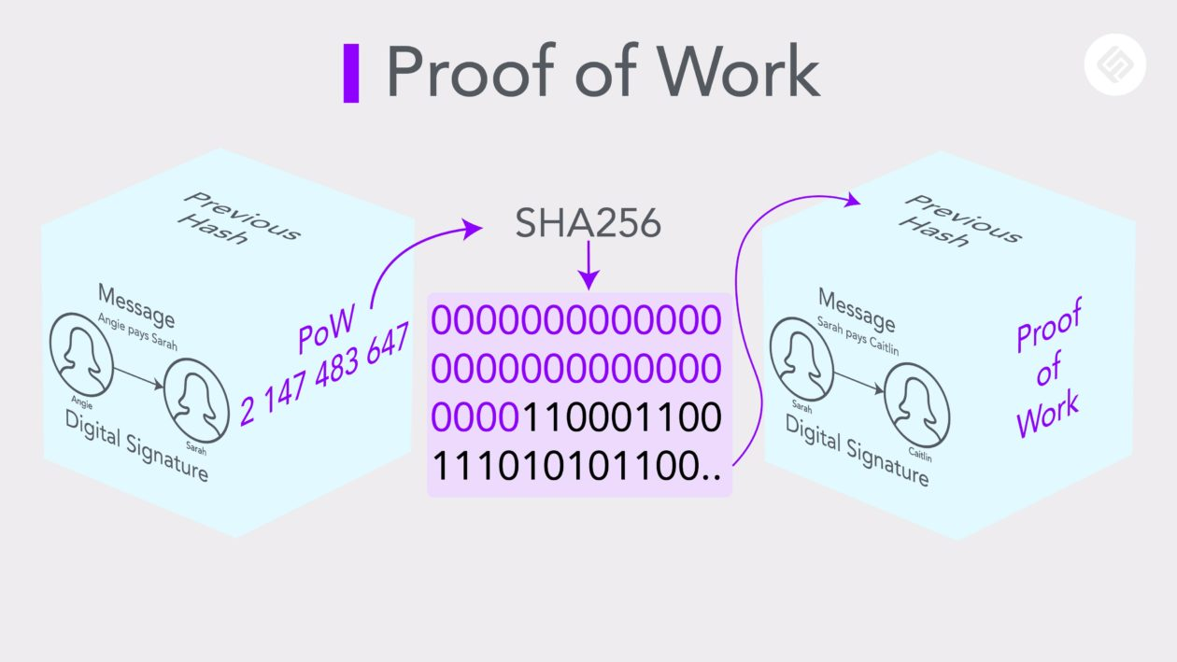

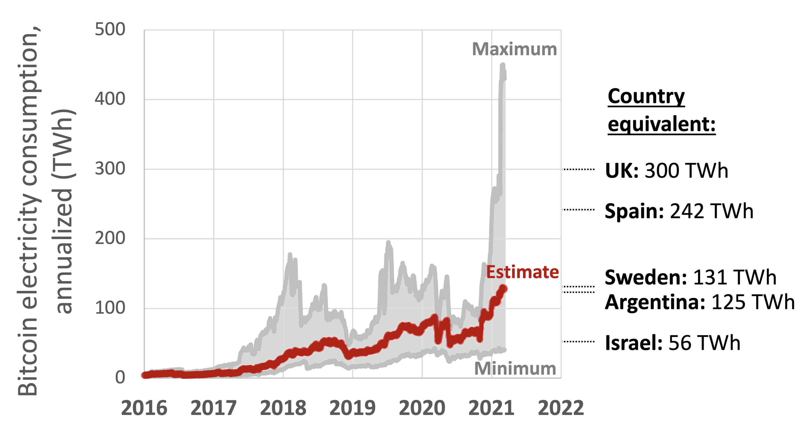
PoW
Mining: find a specific number to meet the hash requirement (difficulty in number of leading zeros)

Slide 117
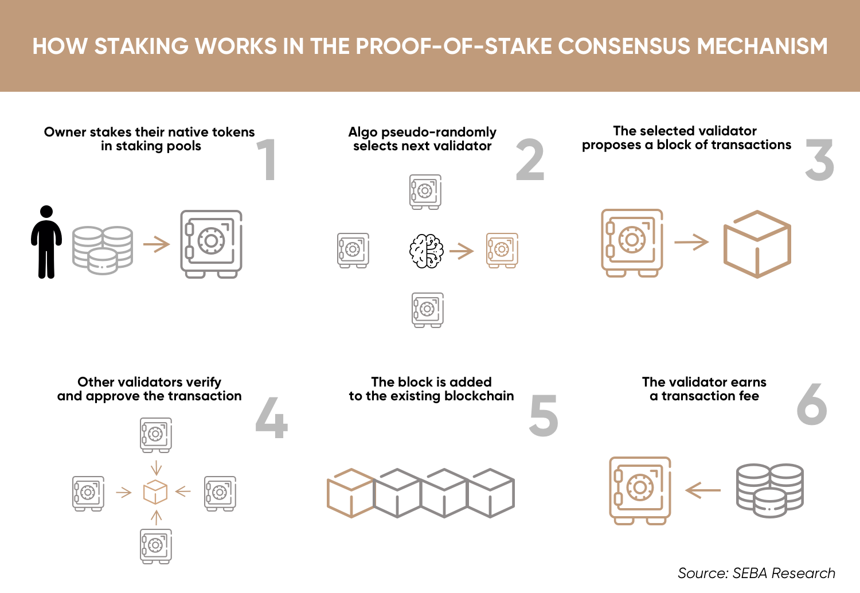
PoS

Slide 118

PoW vs. PoS

Slide 119
更广泛的共识
CAP理论，一致性(Consistency)、可用性(Availability)和分区容错性(Partition tolerance)
一个分布式系统最多只能同时满足三项中的两项。
BASE理论，基本可用 (Basically Available)，软状态(Soft state)和最终一致性(Eventually Consistent)
无法做到强一致性(Strong consistency)，但每个应用都可以根据自身的业务特点，采用适当的方式来使系统达到最终一致性(Eventual consistency)。

Slide 120
Raft
http://thesecretlivesofdata.com/raft/

Slide 121
内容
领导人选举（Leader election）
日志复制 (Log replication)
安全性（Safety）
平衡旧领导人（Neutralizing old leaders）
客户端交互（Client interactions）
配置变更（ Reconfiguration ）

Slide 122

复制状态机（Replicated State Machine）
复制日志（Replicated log）→复制状态机，共识模块确保复制状态机执行的复制日志一致。
多个服务器，从相同的初始状态开始，执行相同的一串命令（复制日志），产生相同的最终状态。
Clients
shl
Consensus Module
State Machine
Consensus Module
State Machine
Consensus Module
State Machine
Servers
Log
Log
Log
add
jmp
mov
shl
add
jmp
mov
shl
add
jmp
mov
shl
Notes:
如果集群里的每一个节点上都运行着相同的确定性状态机S，并且所有的状态机刚开始都处于同样的初始状态s₀，那么给予这些状态机相同的输入序列: {i₁, i₂, i₃, i₄, i₅, i₆, …, i_{n}}, 这些状态机必然会经过相同的状态转换路径: s₀->s₁->s₂->s₃->…->s_{n}最终达到相同的状态s_{n}, 同时生成相同的输出序列 {o₁(s₁), o₂(s₂), o₃(s₃), …, o_{n}(s_{n})}。

Slide 123
1. 领导人选举-服务器状态
一个 Raft 集群包含若干个服务器节点，满足2f+1
在任何时刻，每一个服务器都处于三个状态之一
领导人（Leader）: handles all client interactions, log replication
跟随者（Follower）: completely passive
候选者（Candidate）: used to elect a new leader
在通常情况下，系统中只有一个领导人并且其他的节点全部都是跟随者。
Follower
Candidate
Leader

Slide 124
1.领导人选举-服务器状态
服务器启动时均为跟随者
领导人发送心跳信息(empty AppendEntries RPCs)给跟随者以维护领导人身份
如果超时（100-500ms）没有收到RPCs信息，跟随者认为领导人崩溃，发起新的选举
timeout, new election
timeout, start election
receive votes from majority of servers
start
Follower
Candidate
Leader
“step down”
discover server with higher term
discover current leader or higher term

Slide 125
1.领导人选举-任期
时间划分成任期
选举时，要么选出1个领导人，要么失败
所有的操作都是在单一领导人下进行
每个服务器持有当前的任期值
任期的核心价值是识别过期的信息
Term 1
Term 2
Term 3
Term 4
Term 5
time
Elections
Split Vote
Normal Operation

Slide 126
1.领导人选举
开始选举：
递增当前任期，改变为候选人状态，为自己投票
向所有其他服务器发送RequestVoteRPC，重试直到发生下列情况之一：
收到大多数服务器的投票。
成为领导人
向所有其他服务器发送AppendEntries RPC心跳信号
收到来自有效领导人的RPC。
返回到追随者状态
没有人赢得选举（选举超时结束）。
递增任期，开始新的选举

Slide 127
1.领导人选举
安全性：每届任期最多允许产生一个领导人
每个服务器在每届任期内只投票一次（投票信息存在磁盘上）
两个不同的候选人不能在同一任期内获得多数票
有效性：某个候选人最终获胜
每个人在[T, 2T]中随机选择选举超时时间
一个服务器通常在其他候选人开始启动选举之前发起选举并获胜
如果T >> 网络RTT，则工作良好
B can’t also get majority
Voted for candidate A
Servers

Slide 128
2.日志复制-日志结构
日志条目 = < index, term, command >
日志存储在稳定的存储器（磁盘）上；在崩溃后仍能恢复。
如果日志条目已存储在大多数服务器上，则提交该条目
由于日志条目已存储在磁盘上，因此该条目最终会被提交执行。
term
1
2
3
4
5
6
7
8
log index
1 add
1 cmp
1 ret
2 mov
3 jmp
3 div
3 shl
3 sub
leader
command
1 add
1 cmp
1 ret
2 mov
3 jmp
1 add
1 cmp
1 ret
2 mov
3 jmp
3 div
3 shl
3 sub
followers
1 add
1 cmp
1 add
1 cmp
1 ret
2 mov
3 jmp
3 div
3 shl
committed entries

Slide 129
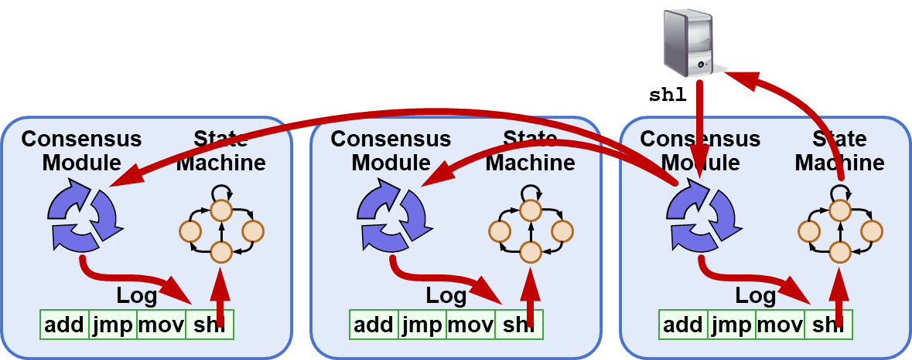
2.日志复制
客户端向领导人发送命令
领导人将命令附加到其日志中
领导人向跟随者发送AppendEntries RPCs，要求其他服务器复制日志条目（命令）
一旦其他服务器复制了新的日志条目（命令）
领导人将命令传递给它的状态机，并将结果发送给客户端
如果跟随者崩溃了，领导人会重试AppendEntries RPCs，直到跟随者最终更新了最新的日志条目
跟随者将命令传递给他们的状态机

Slide 130
2.日志复制
崩溃的/缓慢的追随者？
领导人重试RPC，直到他们成功
在通常情况下，性能是最佳的
一旦AppendEntries RPCs成功，跟随者日志就会和领导人日志保持一致，且在接下来的任期里一直继续保持。

Slide 131
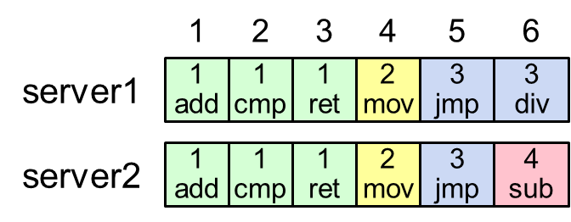
2.日志复制
如果不同服务器上的日志条目具有相同的索引和任期
存储了相同的命令 < index, term, command >
该条目之前条目都是相同的
如果给定的条目被提交，其前面的所有条目也被提交了

Slide 132
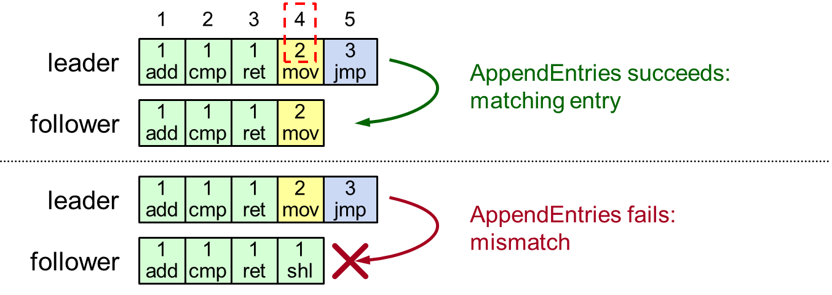
2.日志复制
AppendEntries RPCs包含本次提交的日志前一条日志的index和term。
Follower中对应index的entry的必须与请求一致，否则拒绝请求。

Slide 133
2.日志复制-领导人变更
新的领导人不会进行特殊操作，仅仅按照正常流程进行
领导人的日志总是正确的
最终，跟随者的日志与领导人的日志完全一致。
旧领导人可能会留下部分复制的条目
多次崩溃会留下许多不相干的日志条目
log index
1
2
3
4
5
6
7
term
s₁
1
1
5
6
6
6
s₂
1
1
5
6
7
7
7
s₃
1
1
5
5
s₄
1
1
2
4
s₅
1
1
2
2
3
3
3

Slide 134
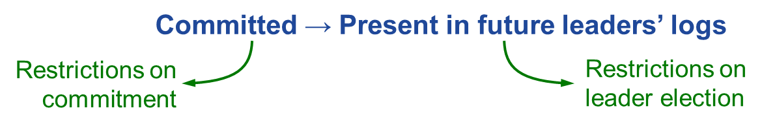
3.安全性
Raft的安全性属性:
一旦某个状态机执行一条日志，所有的状态机，必须以相同的顺序执行相同日志记录的命令。
安全性保证:
领导人永远不会改写他日志中的条目。
只有领导人日志中的条目才可以提交。
所有的日志在应用状态机之前都要被提交。

Slide 135

3.安全性-挑选最好的领导人
选择最有可能包含所有提交条目的候选者
在RequestVote RPCs中，候选者包括index+最后一个任期内的日志条目
投票者V拒绝投票，如果它的日志是 "更完整的"。
(较新的任期）或（同一任期具有较高索引的条目）。
相较大多数候选者，领导人将拥有 “最完整 ”的日志

Slide 136
3.安全性-当前任期的日志提交
情况#1：领导人决定提交当前任期的日志条目。
安全性：任期3的领导人必须包含index4的日志。
1
2
3
4
5
s₁
1
1
2
2
2
Leader for term 2
s₂
1
1
2
2
s₃
1
1
2
2
AppendEntries just succeeded
s₄
1
1
2
Can’t be elected as leader for term 3
s₅
1
1

Slide 137
3.安全性-早期任期的日志提交
情况#2：领导人试图完成先前提交的日志条目
假如index3的条目没有安全提交
S5会被选为term5的领导人吗？
如果S5被选为领导人，它会覆盖S1,S2,S3中index3的条目。
1
2
3
4
5
s₁
1
1
2
4
Leader for term 4
s₂
1
1
2
s₃
1
1
2
AppendEntries just succeeded
s₄
1
1
s₅
1
1
3
3
3
Notes:
Q: Who can be elected here?? S1 √, s5 √, s4 X, s2/s3 √
How can s5 be elected? S1 can fail, and then the rest of the system doesn’t know that epoch 4 ever existed. S5 then has the highest epoch (3), so will get elected.

Slide 138
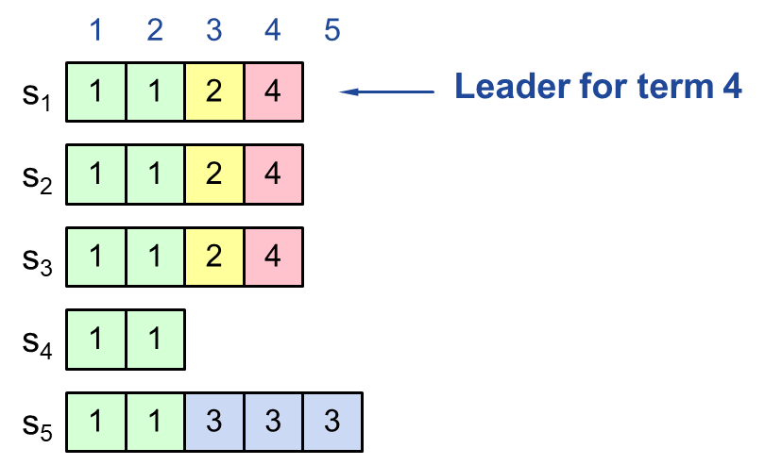
3.安全性-新的提交规则
由领导人决定条目是否提交。
大多数服务器存储了日志条目
领导人任期内的≥ 1个新条目，也在大多数服务器上
例子；一旦e4提交，s5就不能被选为term5领导人，e3和e4都是安全的。

Slide 139
3.安全性-日志不一致
领导人更替导致不一致性
1
2
3
4
5
6
7
8
9
10
11
12
Leader for term 8
1
1
1
4
4
5
5
6
6
6
(a)
1
1
1
4
4
5
5
6
6
Missing Entries
(b)
1
1
1
4
(c)
1
1
1
4
4
5
5
6
6
6
6
Possible followers
(d)
1
1
1
4
4
5
5
6
6
6
7
7
Extraneous Entries
(e)
1
1
1
4
4
4
4
(f)
1
1
1
2
2
2
3
3
3
3
3

Slide 140
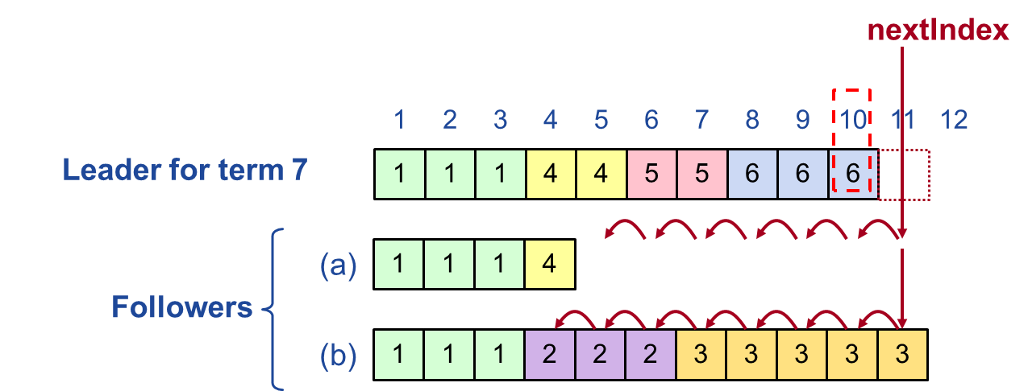
3.安全性-修复跟随者日志
新领导人必须使跟随者的日志与自己的一致
删除不相干的条目
填补缺失的条目
领导为每个跟随者保留 nextIndex。
发送给该跟随者的下一个日志条目的索引
初始化为：领导人的最后一个索引+1。
如果AppendEntries RPCs一致性检查失败，递减NextIndex，再试一次

Slide 141
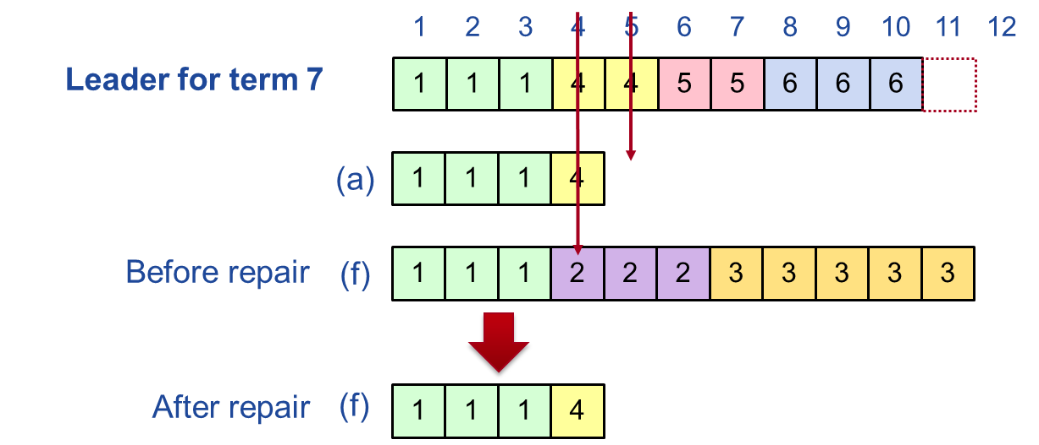
3.安全性-修复跟随者日志

Slide 142
4.平衡旧领导人(Neutralizing Old Leaders)
领导人暂时中断联系
其他服务器选出新的领导人
旧领导人重新连接
旧领导人试图提交日志条目
任期用来识别旧领导人（和候选者）
每个RPC都包含发送方的任期
发送方的任期 < 接收方，则接收方拒绝RPC（通过发送方处理的ACK...）。
接收方的任期 < 发送方，则接收方恢复为跟随者，更新任期，处理RPC
选举更新大多数服务器的任期
被废黜的服务器不能提交新的日志条目

Slide 143
5.客户端协议
向领导人发送命令
如果客户端不知道领导人，则可以联系任一服务器，服务器将客户端重定向到领导人。
领导人只在命令写入日志、提交并由领导人执行（在状态机上执行）后做出响应
如果请求超时（例如，领导人崩溃）。
客户端向新的领导人重新发出命令（在可能的重定向之后）
即使在领导人崩溃的情况下，也要确保仅完成一次的语义（exactly-once semantics ）
例如，领导人可以执行命令，然后在响应之前崩溃。
客户端应该在每个命令中嵌入唯一的请求ID
这个唯一的请求ID包括在日志条目中
在接受请求之前，领导人会检查日志中是否有相同ID的条目

Slide 144
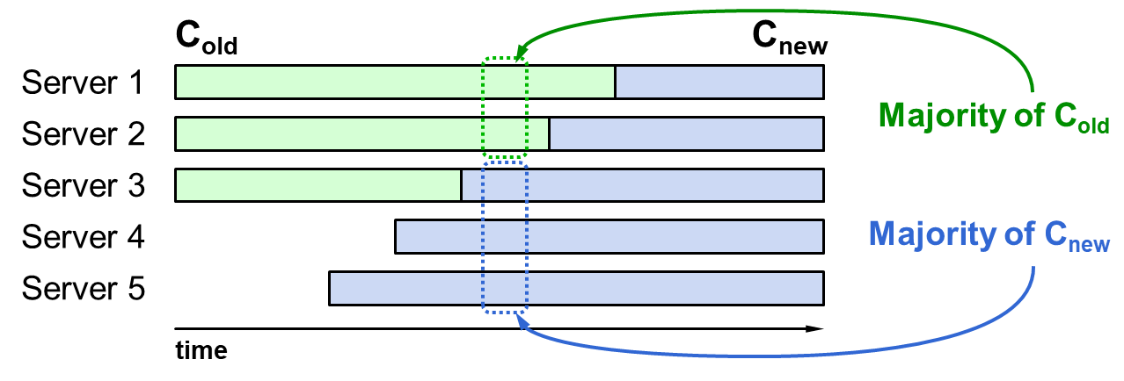
6. 配置变更
查看配置。 {领导，{成员}，设置}
共识必须支持对配置的更改
替换故障机器
改变副本的数量
不能直接从一个配置切换到另一个配置：可能会出现相互冲突的大多数（ conflicting majorities ）

Slide 145
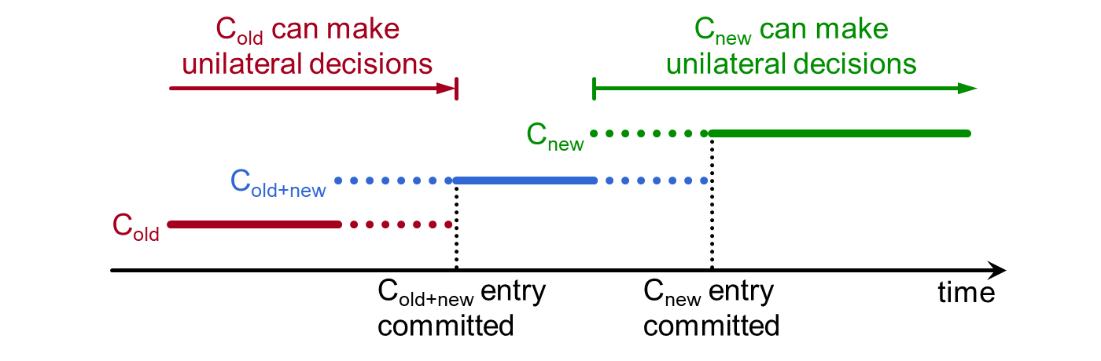
6. 配置变更
Raft中集群切换的过渡配置，称为联合共识（ Joint Consensus ），需要新、旧配置中的大多数服务器来选举、提交。
配置变更只是一个日志条目；收到后立即应用（无论提交与否）
一旦联合共识得到提交，就开始复制最终配置的日志条目

Slide 146
6. 配置变更
任何配置中的任何服务器都可以作为leader
如果领导人不在Cnew配置中，一旦Cnew配置提交，旧领导人就必须退出
C_{old} can make
unilateral decisions
C_{new} can make
unilateral decisions
C_{new}
C_{old+new}
leader not in C_{new} steps down here
C_{old}
C_{old+new} entry committed
C_{new} entry committed
time

Slide 147
小结
Raft 是一种管理复制日志的一致性算法。它提供了和 Paxos 算法相同的功能和性能，但是它的算法结构和 Paxos 不同，使得 Raft 算法更加容易理解，并且更容易构建实际的系统。
为了提升可理解性，Raft 将一致性算法分解成了几个关键模块，例如领导人选举、日志复制和安全。同时它通过实施一个更强的一致性来减少需要考虑的状态数量。
Raft 算法还包括一个新的机制来允许集群成员的动态改变，它通过多数派来保证算法安全。

Slide 148
第4章 协调和协定
简介
分布式互斥
选举
组播通信
共识和相关问题
小结

Slide 149
小结
分布式互斥
中央服务器算法
基于环的算法
使用组播和逻辑时钟的算法
Maekawa投票算法
选举
基于环的选举算法
霸道算法

Slide 150
小结
组播通信
基本组播
可靠组播
有序组播
共识
共识
Paxos
拜占庭将军
交互一致性

